Slide 1
¿QUÉ VE?
PELIGROS POTENCIALES Y LOS POSIBLES PARÁMETROS DE OSHA ASOCIADOS A ELLOS
OSHA - Susan Harwood Training Grant

Slide 2
DISCLAIMER: This material was produced under grant number SH 208 32–SH–0 from the Occupational Safety and Health Administration, U.S. Department of Labor. It does not necessarily reflect the views or policies of the U. S. Department of Labor, nor does mention of trade names, commercial products, or organizations imply endorsement by the U. S. Government. The U.S. Government does not warrant or assume any legal liability or responsibility for the accuracy, completeness, or usefulness of any information, apparatus, product, or process disclosed. COPYRIGHT INFORMATION: This material is the copyrighted property of Miami Dade College. By federal regulation, OSHA reserves a license to use and disseminate such material for the purpose of promoting safety and health in the workplace. Miami Dade College hereby authorizes employers and workplace safety and health professionals to use this material, distributed by or through OSHA, in their workplaces or practices in accordance with the guidance contained in the material. To this end, permission is granted to use such copyrighted material solely for non-commercial, instructional, personal, or scholarly purposes. The material may be used and incorporated into other workplace safety and health programs on the condition that no fee may be charged for the subsequent use of the material. Use of the material for any other purpose, particularly commercial use, without the prior, express written permission of the copyright owner/s is prohibited. Furthermore, any modification to the material is prohibited without the prior, express written permission of the copyright owners.
OSHA - Susan Harwood Training Grant

Slide 3
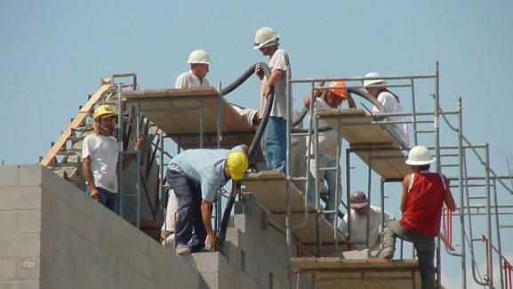
¿Qué parámetros corresponderían a estos peligros?
Protección contra caídas (FP por sus siglas en inglés) Subdivisión M – empleados en la pared
Protección contra caídas (FP por sus siglas en inglés) Subdivisión L – empleados en un andamio
Acceso – Subdivisión L, o, si estuvieran utilizando una escalera portátil, Subdivisión X.
Subdivisión E Equipo de Protección Personal (PPE por sus siglas en inglés)
Subdivisión D Salud/Comunicación de Riesgo
OSHA - Susan Harwood Training Grant

Slide 4
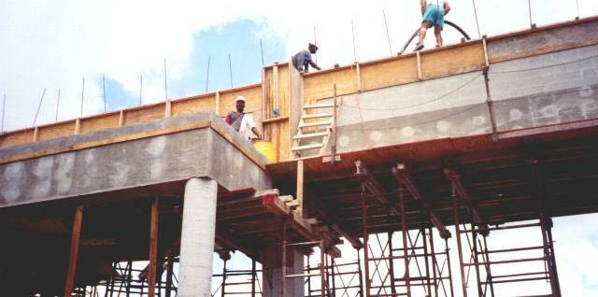
¿Qué parámetros corresponderían a estos peligros?
Algunas sugerencias:
Subdivisión M – trabajo sobre una estructura.
Subdivisión L – trabajo sobre un andamio.
Subdivisión X – construcción sobre una escalara portátil y su instalación
Subdivisión Q – peligro de empalamiento, fuerza adecuada de los sistemas de encofrado.
Subdivisión E – equipo de protección personal
OSHA - Susan Harwood Training Grant

Slide 5
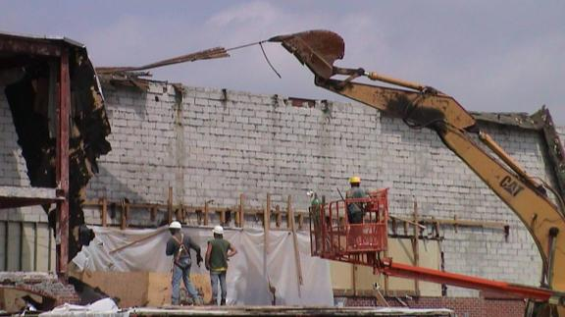
¿Qué parámetros corresponderían a estos peligros?
Algunas sugerencias:
Subdivisión M – Protección contra caídas, uso del arnés.
Subdivisión L – baranda del andamio, seguridad de la plataforma articulada
Subdivisión T – operaciones de demolición
Subdivisión H – Manejo de materiales.
OSHA - Susan Harwood Training Grant

Slide 6
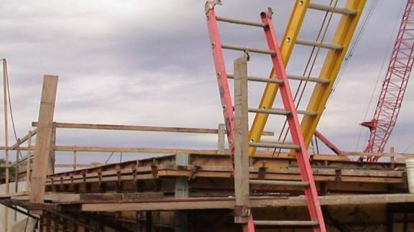
¿Qué parámetros corresponderían a estos peligros?
Algunas sugerencias:
Subdivisión L – construcción de andamios, barandas.
Subdivisión X – instalación y uso de la escalera portátil.
OSHA - Susan Harwood Training Grant

Slide 7
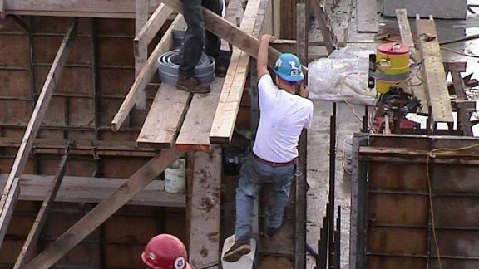
¿Qué parámetros corresponderían a estos peligros?
Algunas sugerencias:
Subdivisión L – construcción de plataformas para andamios, acceso, protección contra caídas.
Subdivisión E – equipo de protección personal – casco invertido, falta de gafas de seguridad.
Subdivisión D – suministro de agua potable.
Subdivisión M – peligros de tropiezo y caída, rampas hacia la excavación
Subdivisión P – seguridad en la excavación, declives
OSHA - Susan Harwood Training Grant

Slide 8
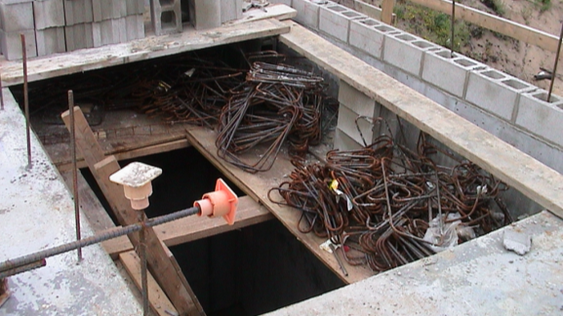
¿Qué parámetros corresponderían a estos peligros?
Algunas sugerencias:
Subdivisión L – construcción de plataformas para andamios, capacidad de la plataforma.
Subdivisión X – construcción sobre una escalara portátil y su instalación.
Subdivisión Q – peligro de empalamiento.
Subdivisión M – protección contra caída del piso a un hueco, o sobre un lado del piso.
OSHA - Susan Harwood Training Grant

Slide 9
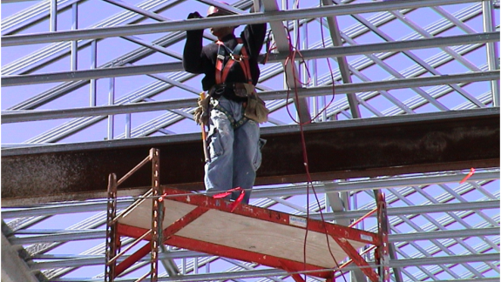
¿Qué parámetros corresponderían a estos peligros?
Algunas sugerencias:
Subdivisión L – uso de andamio móvil.
Subdivisión M – protección contra caídas (notar cables en primer plano, son 26 metros hasta el suelo sobre los cables), capacidad del punto de anclaje.
Los andamios móviles pueden ser peligrosos de por sí y tienen requerimientos específicos para su utilización segura, en particular cuando los trabajadores permanecen sobre el andamio. Asegúrese de consultar esos requerimientos correspondientes en la Subdivisión L.
OSHA - Susan Harwood Training Grant

Slide 10
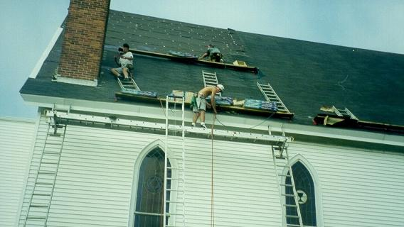
¿Qué parámetros corresponderían a estos peligros?
Algunas sugerencias:
Subdivisión L – uso del gato de la escalera portátil, protección del sistema
La altura máxima de los andamios con gatos de escalera portátil es de 6.6 metros.
Subdivisión M – Protección contra caídas desde el techo (techo inclinado)
Subdivisión E – equipo de protección personal (o su ausencia)
Subdivisión X – instalación y uso de la escalera portátil.
OSHA - Susan Harwood Training Grant

Slide 11
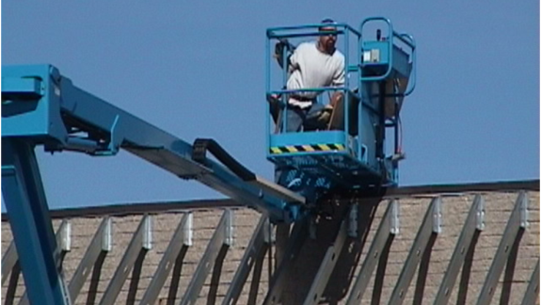
¿Qué parámetros corresponderían a estos peligros?
Algunas sugerencias:
Subdivisión L – Uso de la plataforma de trabajo aérea, requerimientos de protección contra caídas.
Subdivisión M – Protección contra caídas en el borde de los techos.
Subdivisión E – Equipo de protección personal
Subdivisión C – Entrenamiento, calificación, eficiencia, programa eficaz de seguridad –este es el capataz en el puesto de trabajo; no guía con el ejemplo.
Se exige el uso de arnés en todo momento cuando se emplean grúas canastas en altura.
OSHA - Susan Harwood Training Grant

Slide 12
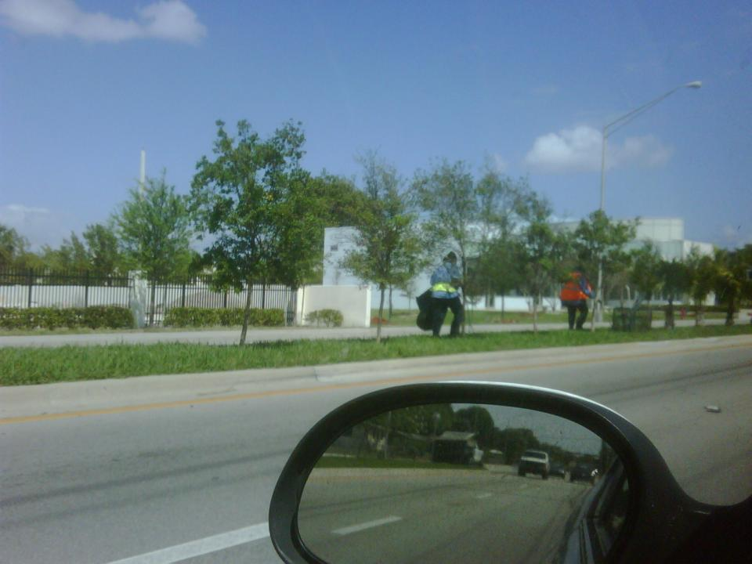
OSHA - Susan Harwood Training Grant

Slide 13
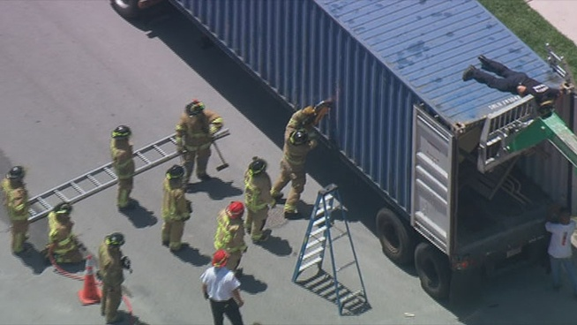
OSHA - Susan Harwood Training Grant

Slide 14
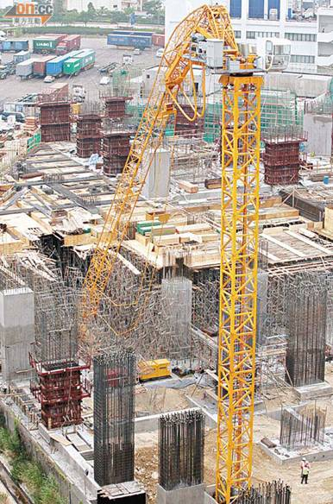
OSHA - Susan Harwood Training Grant

Slide 15
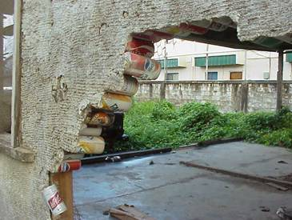
OSHA - Susan Harwood Training Grant

Slide 16
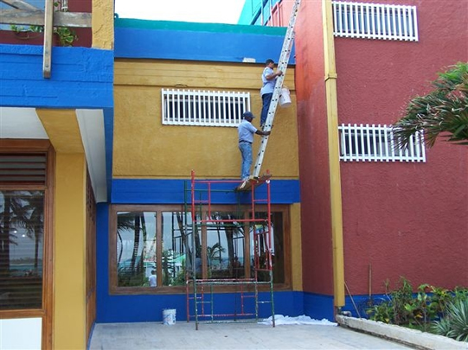
OSHA - Susan Harwood Training Grant

Slide 17
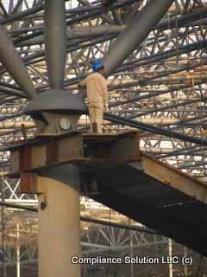
OSHA - Susan Harwood Training Grant

Slide 18
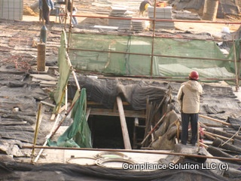
OSHA - Susan Harwood Training Grant

Slide 19
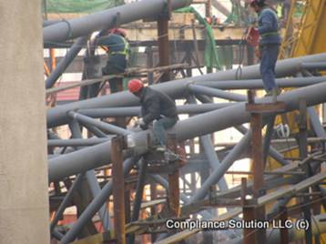
OSHA - Susan Harwood Training Grant

Slide 20
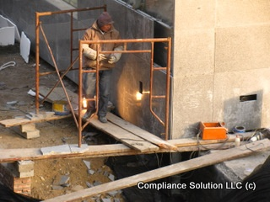
OSHA - Susan Harwood Training Grant

Slide 21
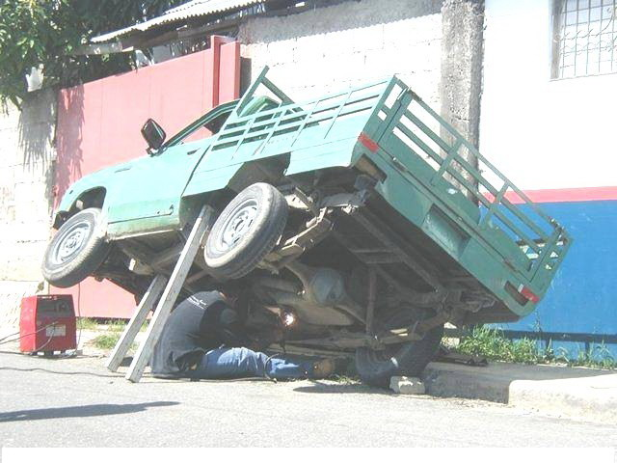
OSHA - Susan Harwood Training Grant

Slide 22
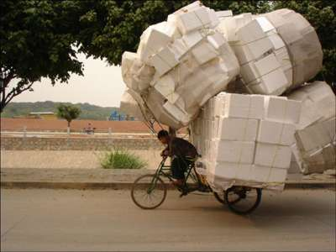
OSHA - Susan Harwood Training Grant

Slide 23
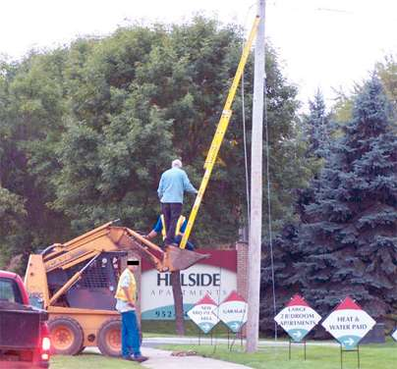
OSHA - Susan Harwood Training Grant

Slide 24
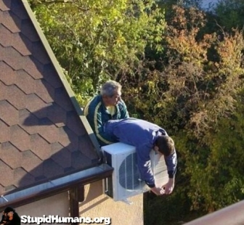
OSHA - Susan Harwood Training Grant

